Slide 1

HOÀNG LIÊN SƠN, SA PA LỌT TOP
ĐIỂM ĐẾN HẤP DẪN NHẤT THẾ GIỚI 2019

Slide 2



Dãy Hoàng Liên Sơn là một dãy núi hùng vĩ và đẹp nhất Việt Nam kéo dài hơn 180km từ Tây Bắc đến Đông Nam. Dãy núi này có nhiều ngọn núi cao trên 2800 m, trong đó có Fansipan – đỉnh núi cao nhất Đông Dương với độ cao 3143m. Dãy Hoàng Liên Sơn có sườn dốc và nhọn tạo nên những cảnh quan ngoạn mục và đa dạng. Ngoài ra, các dạng địa hình khác, khí hậu, nước, rừng và khoáng sản giúp phát triển kinh tế - xã hội của vùng Trung du và miền núi Bắc Bộ mà các em đã học ở tiết trước. Hôm nay chúng ta thực hiện vẽ sơ đồ tư duy thể hiện các thế mạnh về tự nhiên để phát triển kinh tế - xã hội của vùng Trung du và miền núi Bắc Bộ

Slide 3
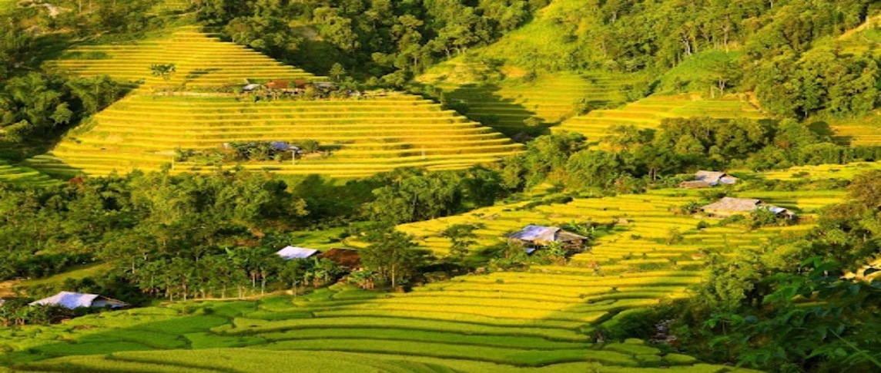
BÀI 10. THỰC HÀNH: VẼ SƠ ĐỒ THỂ HIỆN CÁC THẾ MẠNH VỀ TỰ NHIÊN ĐỂ PHÁT TRIỂN KINH TẾ - XÃ HỘI CỦA VÙNG TRUNG DU VÀ MIỀN NÚI BẮC BỘ

Slide 4




TÌM KIẾM THÔNG TIN

Slide 5



- Tìm kiếm thông tin: Thực hiện tìm kiếm
thông tin về về các thế mạnh tự nhiên
phát triển kinh tế - xã hội của vùng Trung du
và miền núi Bắc Bộ:
+ Qua bài 9 trong sách giáo khoa Lịch sử
và Địa lí 9 (phần địa lí) bộ sách
chân trời sáng tạo.
+ Internet
+ Sách, báo, tạp chí,…

Slide 6
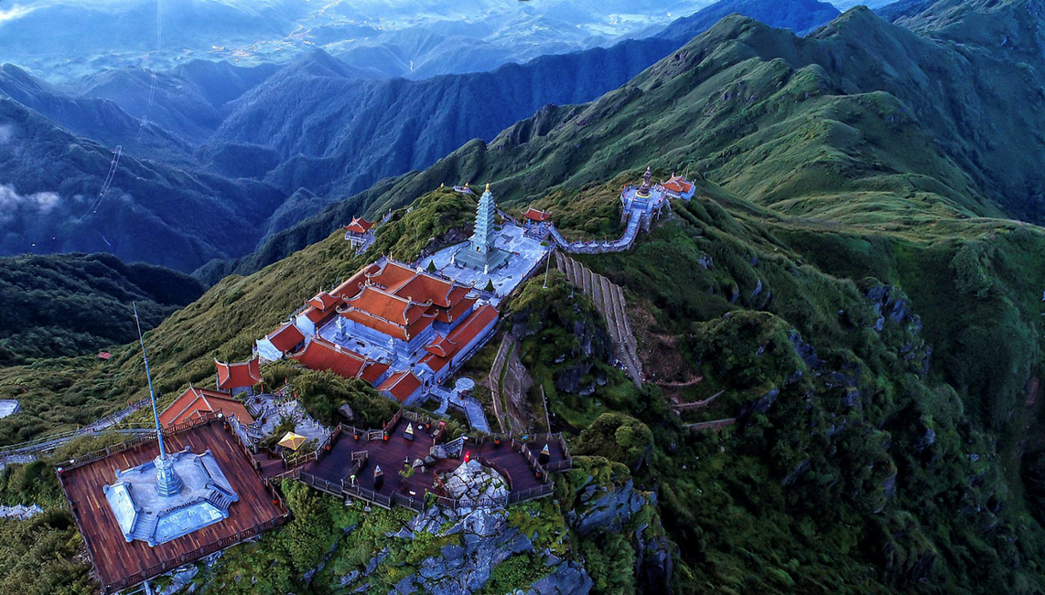
Dãy Hoàng Liên Sơn

Slide 7


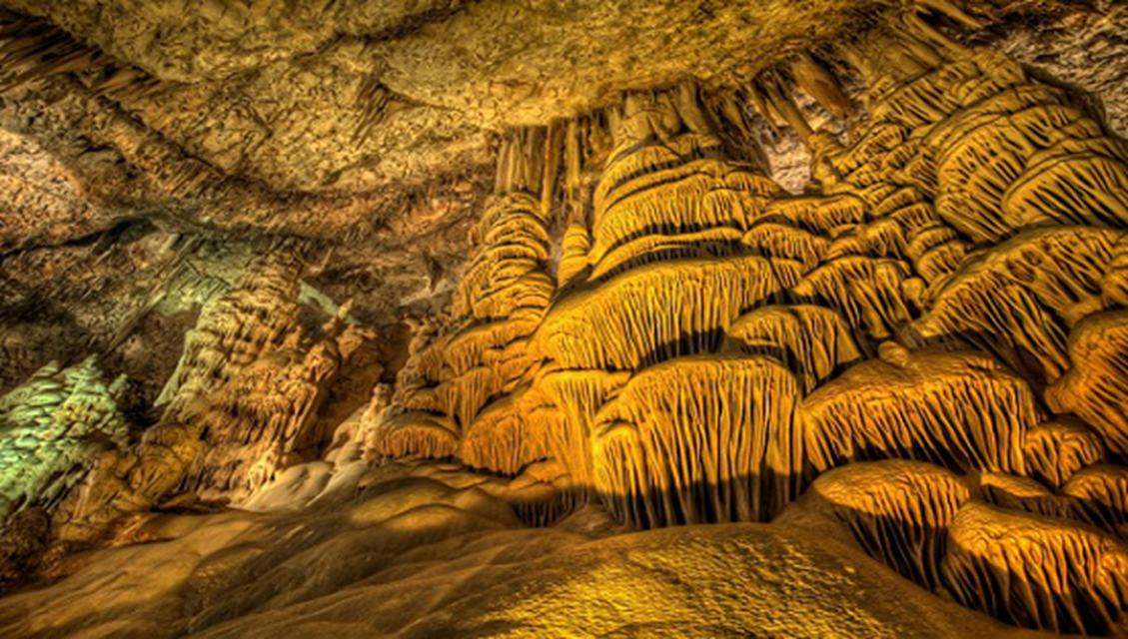


Địa hình các-xtơ

Slide 8



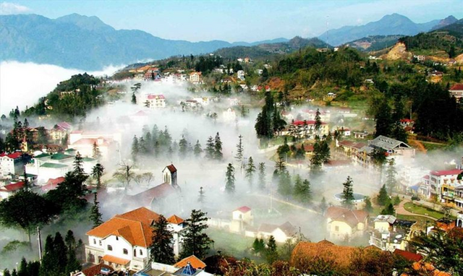
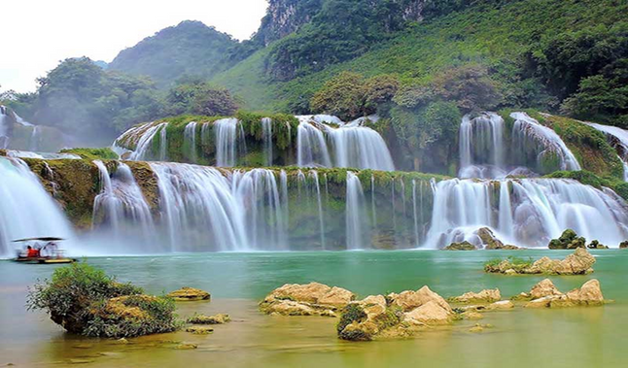
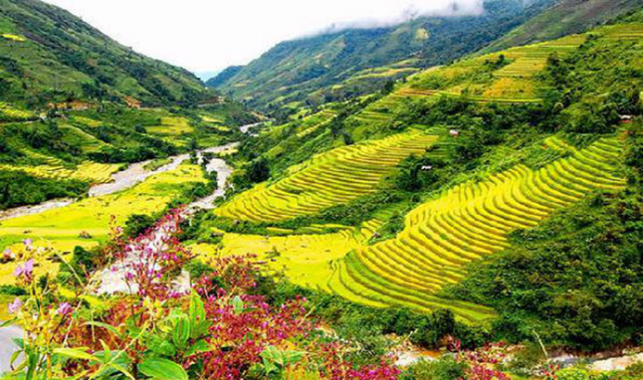
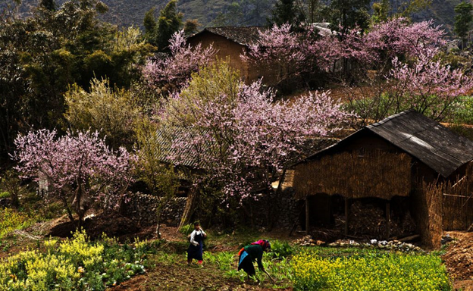
Du lịch

Slide 9
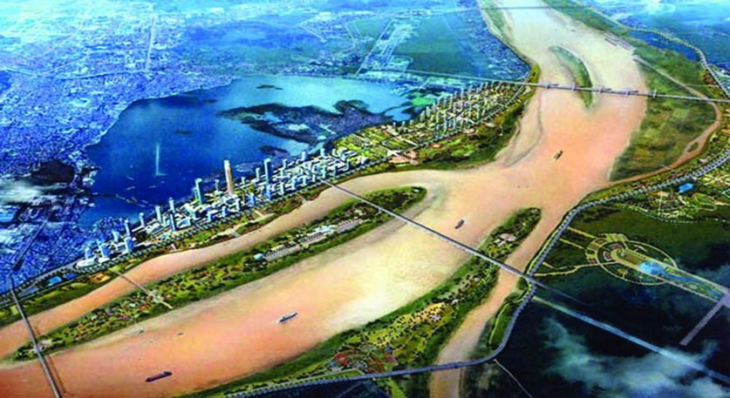
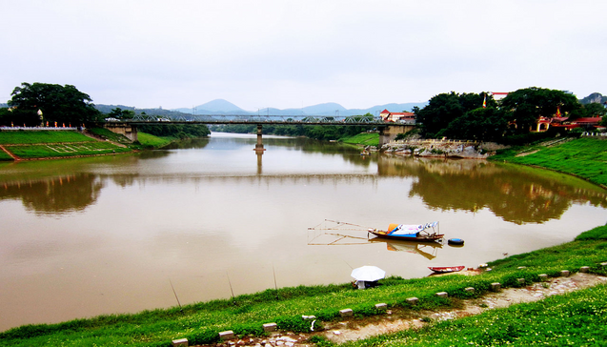
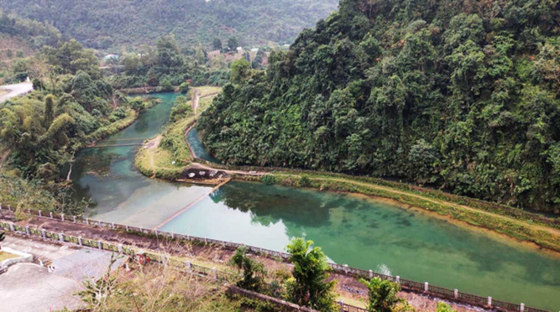

SÔNG NGÒI
Sông Hồng
Sông Kỳ Cùng
Sông Bằng Giang

Slide 10
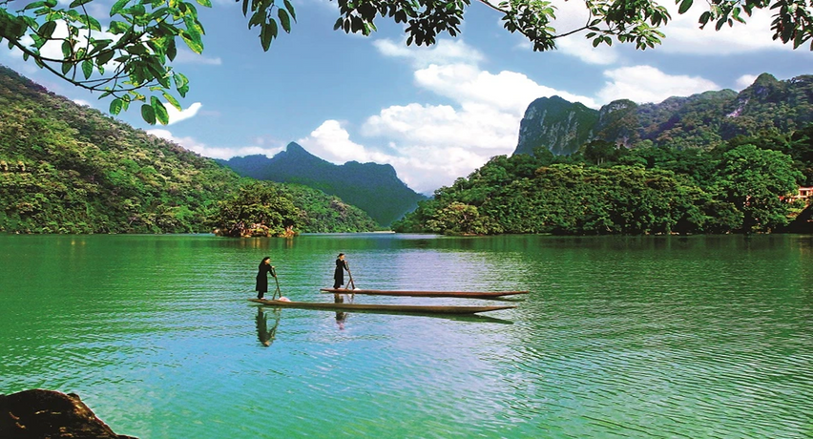
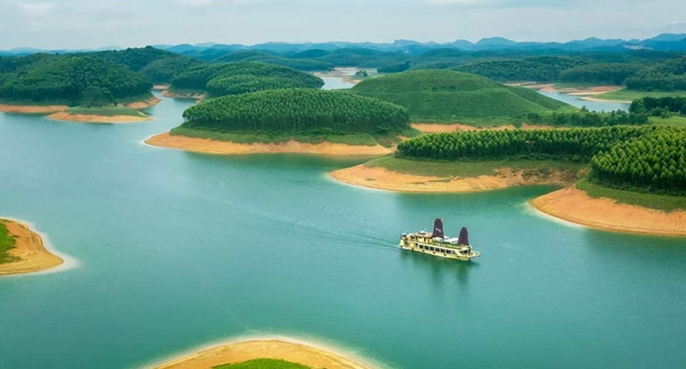
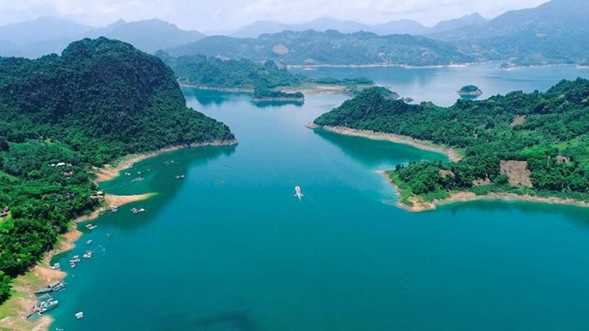

HỒ
Hồ Ba Bể
Hồ Thác Bà
Hồ Hoà Bình

Slide 11
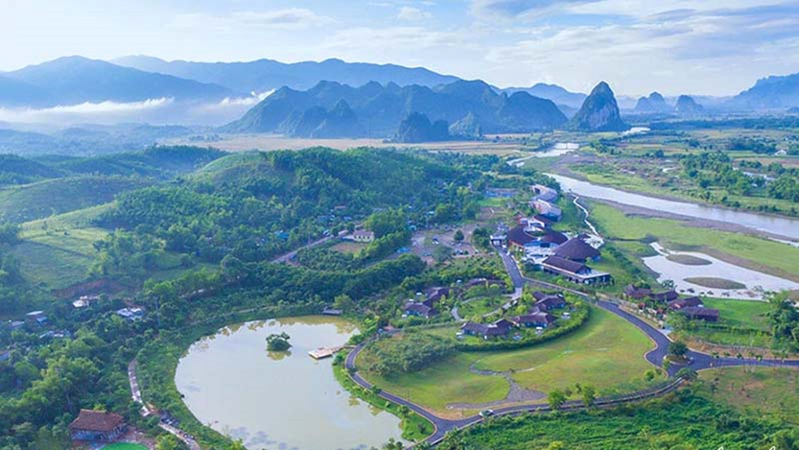
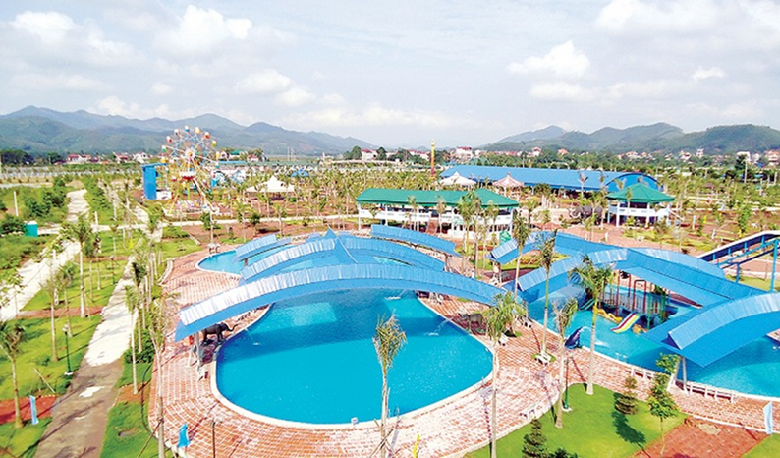
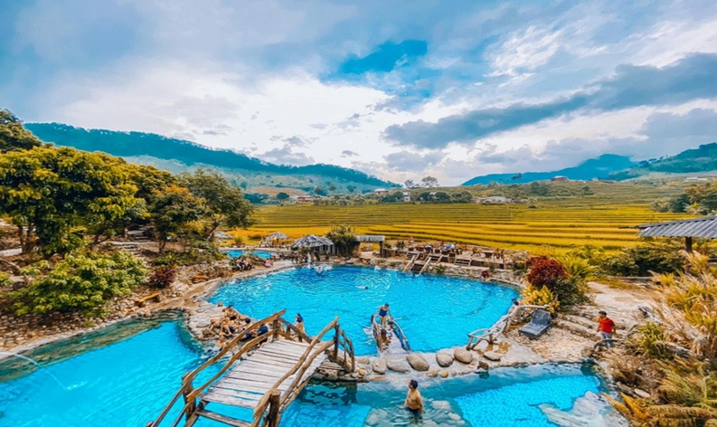


NƯỚC KHOÁNG
Kim Bôi- Hoà Bình
Thanh Thuỷ- Phú Thọ
Trạm Tấu- Yên Bái

Slide 12
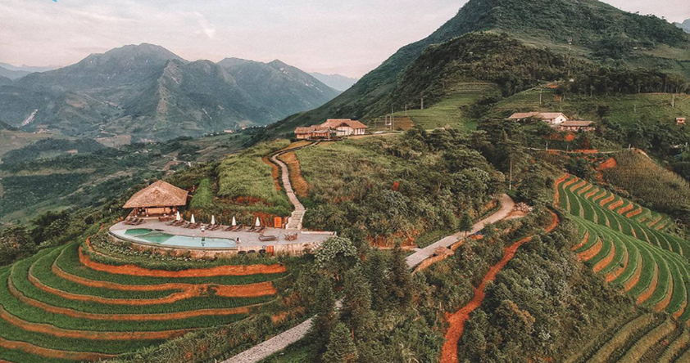
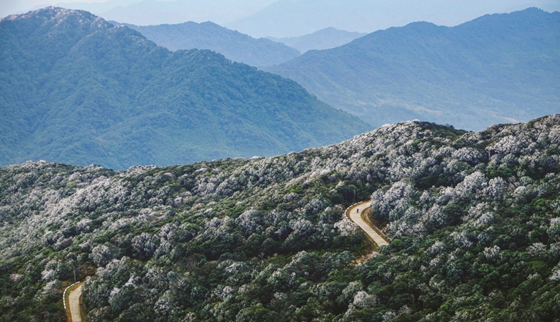

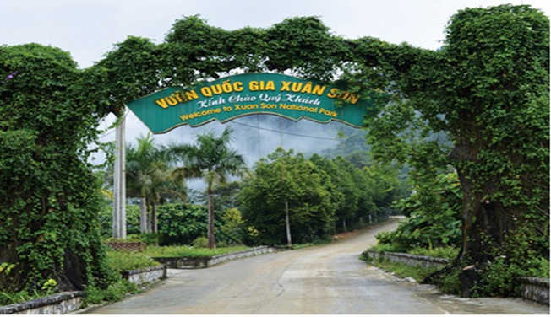
VƯỜN QUỐC GIA
VQG Hoàng Liên
VQG Phia Oắc- Phia đén( Cao Bằng)
VQG Ba Bể
VQG Xuân Sơn

Slide 13
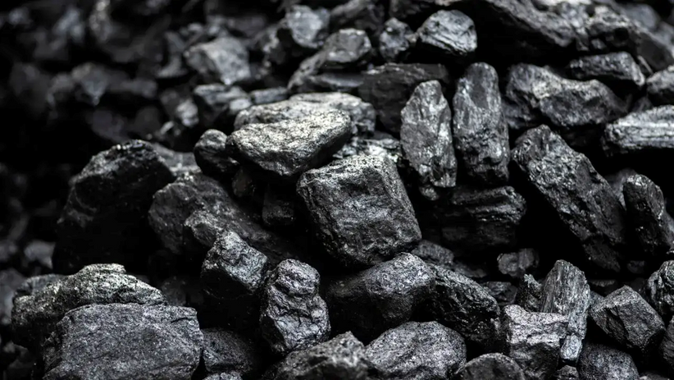
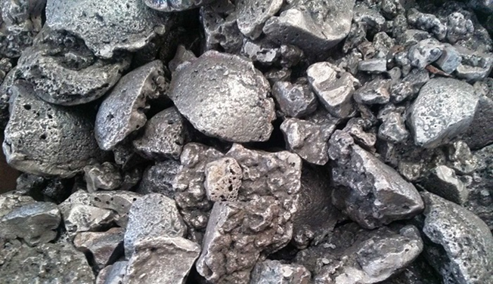
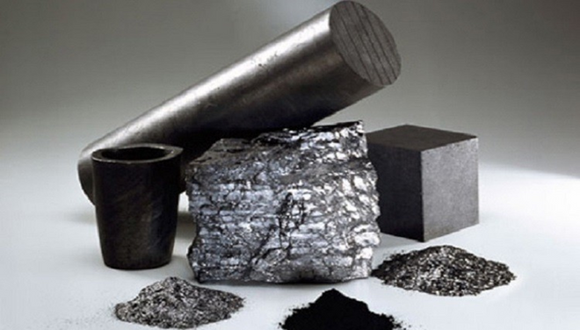
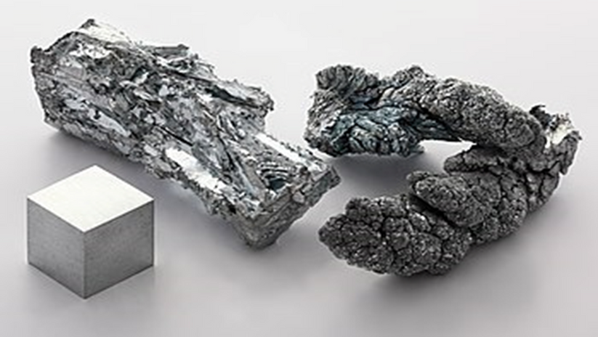
KHOÁNG SẢN
Than đá
Sắt
Chì
Kẽm

Slide 14
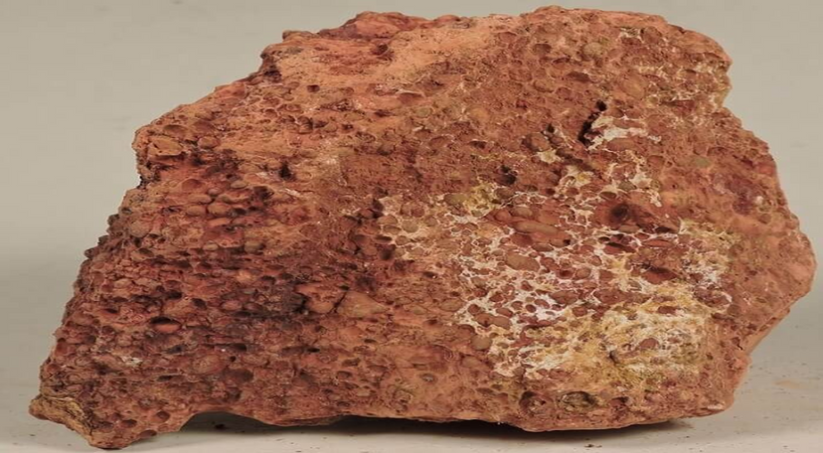
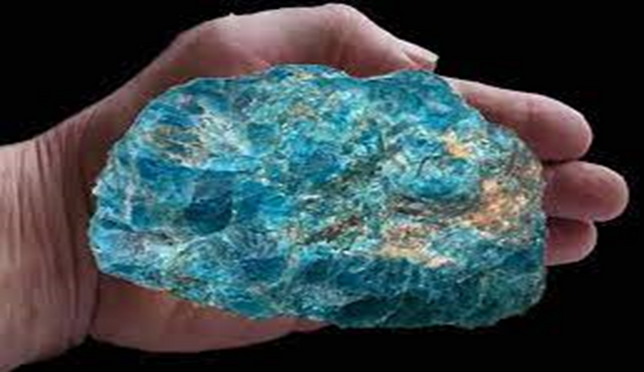

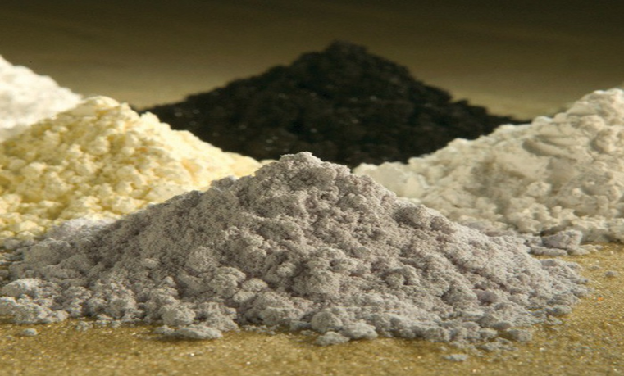
KHOÁNG SẢN
Bô xít
Apatit
Đồng
Đất hiếm

Slide 15
- Xử lí thông tin.
+ Chọn lọc tư liệu từ những thông tin
tìm kiếm được
+ Sắp xếp, xử lí các thông tin vừa tìm kiếm
được cho phù hợp với sơ đồ thể hiện
các thế mạnh tự nhiên phát triển
kinh tế - xã hội của vùng
Trung du và
miền núi Bắc Bộ

Slide 16
II.Vẽ sơ đồ tư duy thể hiện các thế mạnh về tự nhiên để phát triển kinh tế - xã hội của vùng Trung du và miền núi Bắc Bộ

Slide 17


Khí hậu
Địa hình và đất
Nhiệt đới ẩm gió mùa, có mùa đông lạnh và phân hóa theo độ cao địa hình, tạo điều kiện để phát triển cây công nghiệp cận nhiệt và ôn đới, cây dược liệu, rau quả, phát triển du lịch
Địa hình đồi núi, chủ yếu là đồi núi thấp, đất feralit tạo thuận lợi cho phát triển cây công nghiệp, cây ăn quả, trồng rừng và du lịch
Các thế mạnh về tự nhiên để phát triển kinh tế - xã hội
của vùng Trung du và miền núi Bắc Bộ
Nước
Rừng
Khoáng sản
Là thượng nguồn của các hệ thống sông, thuận lợi cho phát triển thủy điện, cung cấp nước. Có nhiều hồ tự nhiên và hồ thủy điện lớn, thuận lợi cho phát triển du lịch và nuôi trồng thủy sản. Nguồn nước ngầm, nước khoáng phong phú để phát triển du lịch và công nghiệp
Diện tích rừng với gần 5,4 triệu ha, vườn quốc gia có nhiều loài sinh vật đặc hữu, tạo thế mạnh cho việc phát triển ngành công nghiệp khai thác và chế biến gỗ, du lịch
Tập trung nhiều khoáng sản, đa dạng, tạo thuận
lợi cho phát triển ngành công nghiệp khai khoáng

Slide 18

THỬ THÁCH CHO EM
Sưu tầm một số hình ảnh
về các thế mạnh về tự nhiên
để phát triển kinh tế -
xã hội của vùng Trung du
và miền núi Bắc Bộ
Tìm kiếm thông tin
trên sách, báo
và Internet

